Slide 1
«В мире театра», группа «Телегина С.В._2023-2024_ ПФДОД», Телегина С.В.
396091
«ШИК (школьный информационный калейдоскоп)», группа «Телегина С.В._2023-2024_ПФДОД», Телегина С.В.
394455
2.
«Занятия игровыми видами спорта», группа «Балахнов П.И. _2023-2024_ПФДОД», Балахнов П.И.
395358
3.
«Интеллектуальный клуб Что? Где? Когда?», группа «Тихомирова А.В._2023-2024_ПФДОД», Тихомирова А.В.
395423
4.
«Юные инспектора движения», группа «Соколов А.А._ 2023-2024_ПФДОД», Соколов А.А.
395406
6.
7.
8.
9.
10.
11.
12.

Slide 2
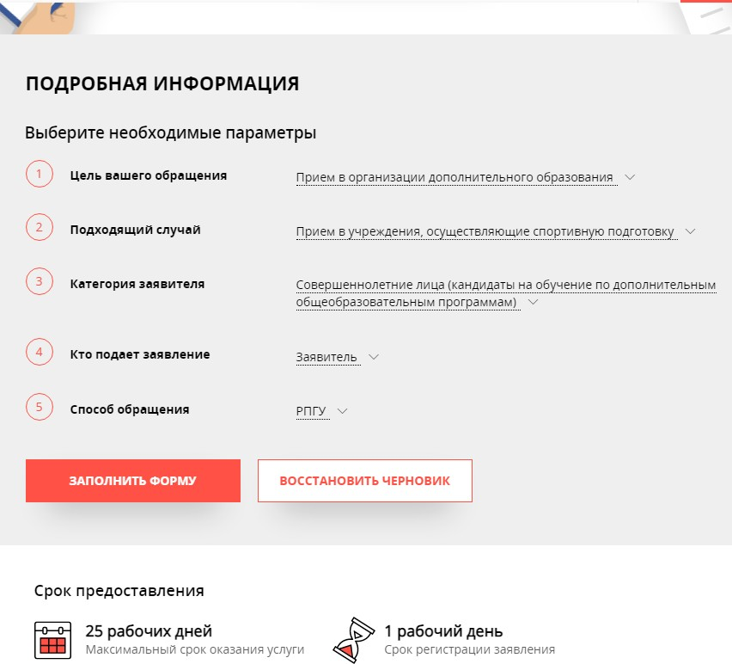
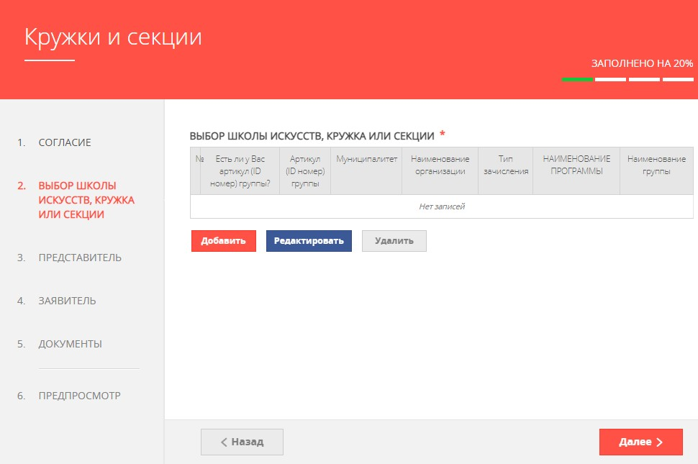
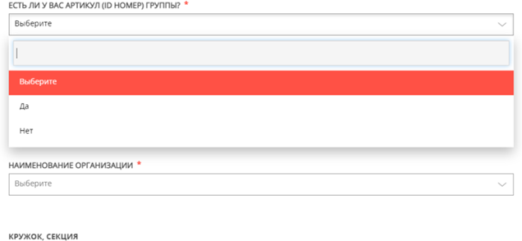
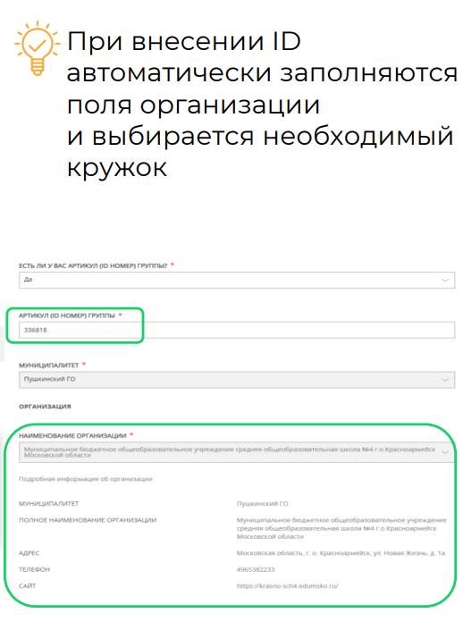
1
2
3

